Slide 1
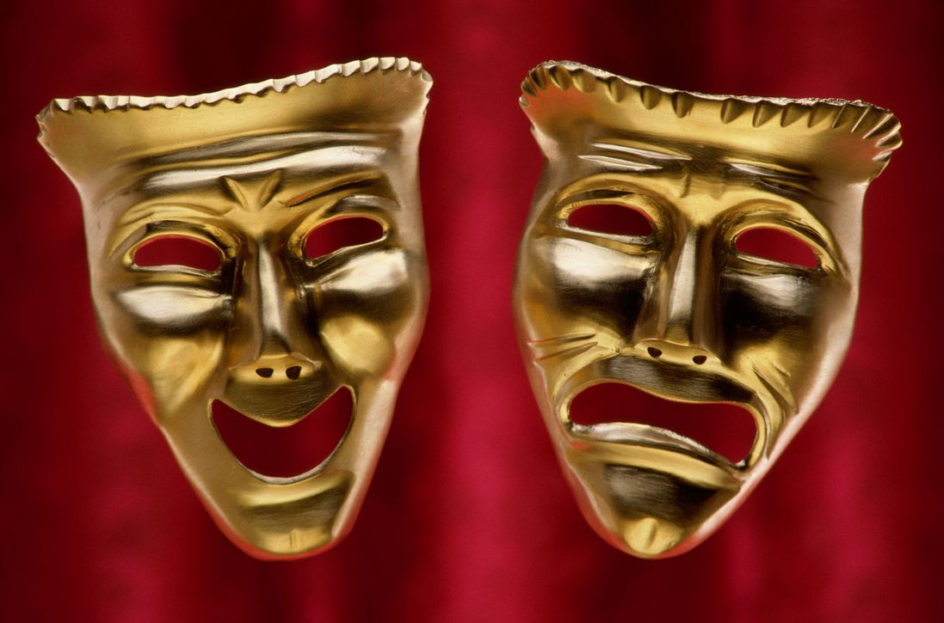
Театр

Slide 2
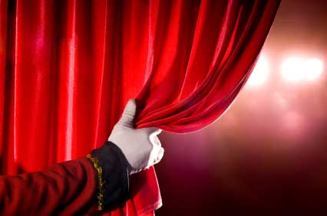
Теа́тр (від грец. θέατρον — місце видовища) — вид сценічного мистецтва, що відображає життя в сценічній дії, яку виконують актори перед глядачами, а також установа, що здійснює сценічні вистави певним колективом артистів і приміщення, будинок, у якому відбуваються вистави. Театр як мистецтво називають також й театральним мистецтвом, а наука, що вивчає теорію та практику театрального мистецтва називається театрознавство. Окрім театрів, ролі в яких люди виконують безпосередньо, існує ляльковий театр, де головні герої - іграшки, якими керують.

Slide 3
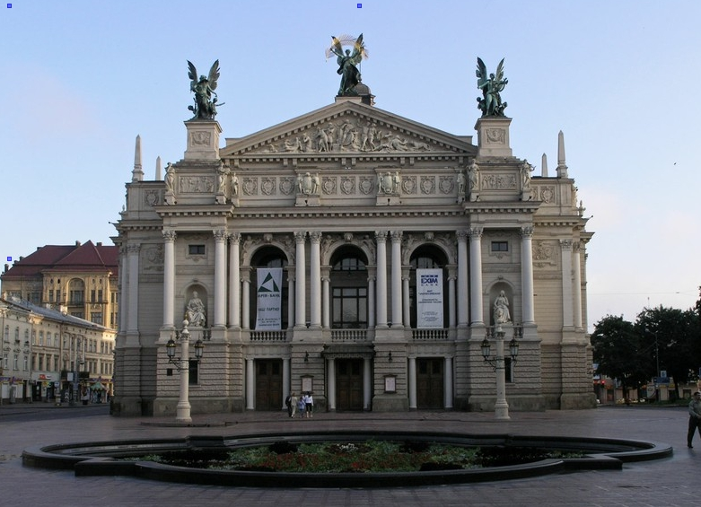
Законодавство України визначає театр як
«заклад культури (підприємство, установа чи організація) або колектив, діяльність якого спрямована на створення, публічне виконання та публічний показ творів театрального мистецтва».
а театральне мистецтво, як:
«вид мистецтва, особливістю якого є художнє відображення життя за допомогою сценічної дії акторів перед глядачами».

Slide 4
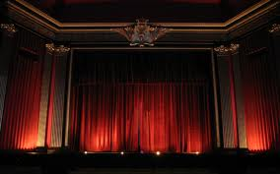
Театральне мистецтво є синтетичним за своєю природою. Його твори містять у собі практично всі інші мистецтва: літературу, музику, образотворче мистецтво,хореографію й ін.; а також використають численні досягнення найрізноманітніших наук й областей техніки. Так, наприклад, наукові розробки психологіїлягли в основу акторської й режисерської творчості, так само, як і дослідження в області семіотики, історії, соціології, фізіології.
Основою театральної вистави є драма, що визначає художні можливості й ідейний напрямок театру. При цьому літературний твір театр переводить в область сценічної дії й специфічної театральної образності — характери, конфлікти драми втілюються в живих особах, вчинках. Найважливіший художній засіб, який театр бере від драми — слово, підкоряється законам драматичної дії. В одних випадках мова може виступати як засіб побутової характеристики персонажа, в інших — розкривати через словесну тканину ролі складні конфлікти свідомості й психології героя. Мова на сцені може мати форму великого висловлення (монолог), протікати як розмова з партнером (діалог), адресуватися глядачеві або звучати як міркування героя, його «внутрішній монолог» і т. д

Slide 5
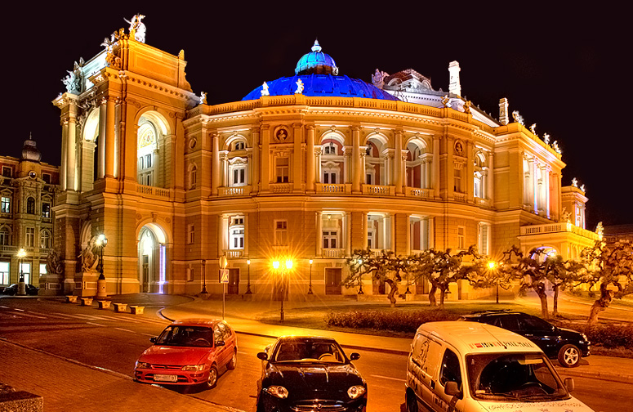
Стилі театру
Абсурдизм
Експресіонізм
Мелодрама
Модернізм
Постмодернізм
Маріонетки
Реалізм

Slide 6
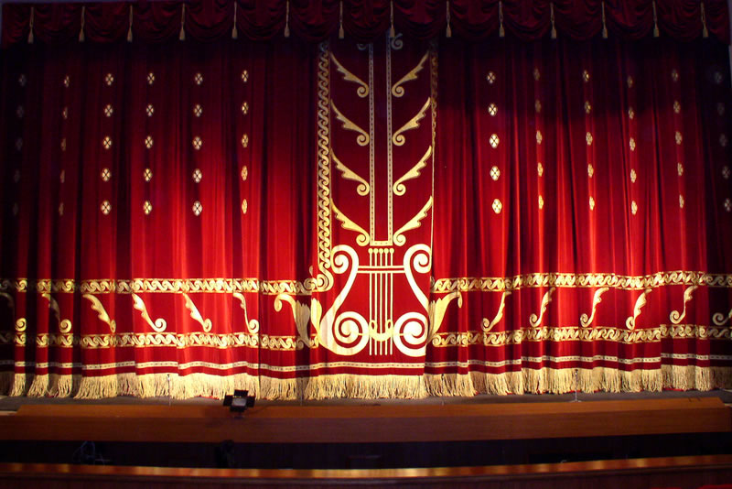
Жанри театру
Драма
Комедія
Чорна комедія
Комедія дель арте
Комедія моралі
Комедія ситуації
Фарс
Романтична комедія
Епічний театр
Експериментальний театр
Фентезі
Grand Guignol
Історичний театр
Імпровізаційний театр
Мейнстрім театр
Мета-театр
Музичний театр
Натья
Пантоміма
Політичний театр
Народний театр
Маріонетки
Радіопостановка
Рок-опера
Театр соціальних тем
Театр абсурду
Трагедія
Трагікомедія

Slide 7
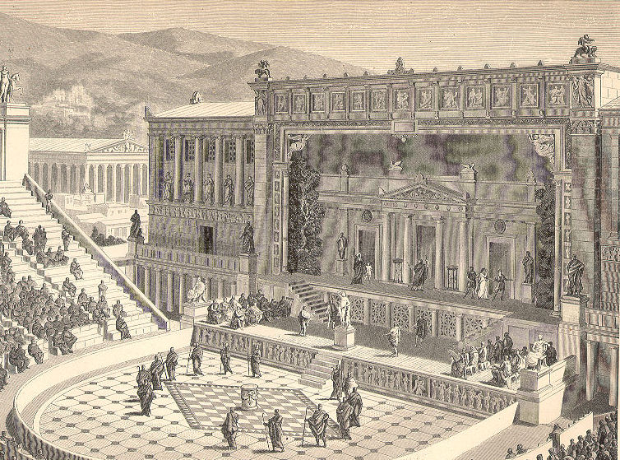
Театри давнього світу
Давньогрецький театр
У ньому виконувалися дифірамби і фалічні пісні, що містили елементи діалогу та театральної дії.

Slide 8
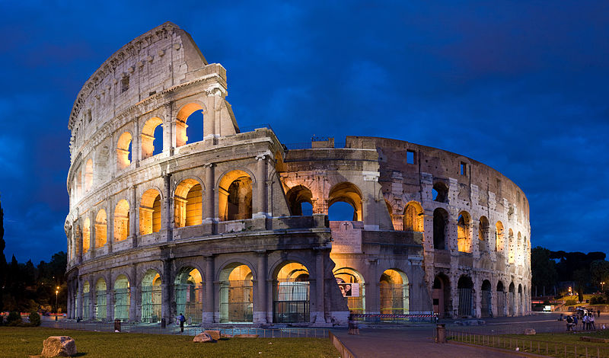
Театри Стародавнього Риму
Найбільш улюбленими жанрами римлян були ателлани й тогати. Відомими авторами драм й комедій того часу були Плавт, Теренцій. Уславилися в цей час актори Езоп,Росцій, Турпіон.

Slide 9
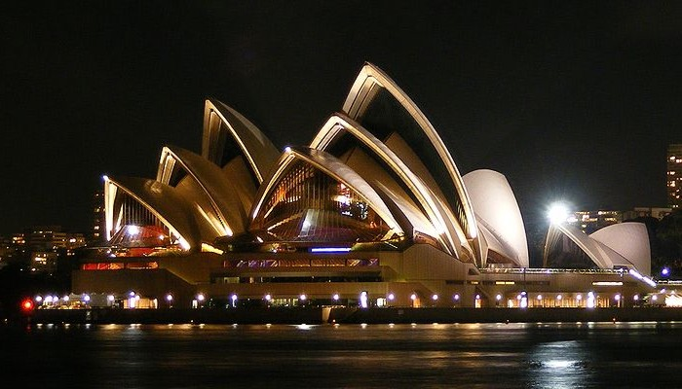
Нові театри
Оперний театр у Сіднеї

Slide 10
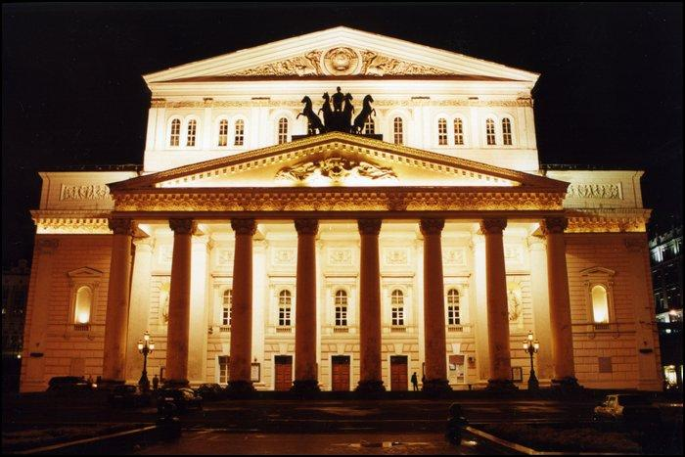
Великий театр

Slide 11
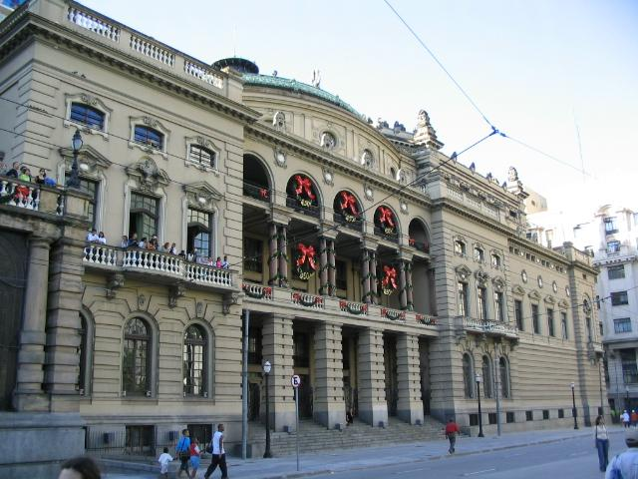
Сан-Пуалу. Бразилія

Slide 12
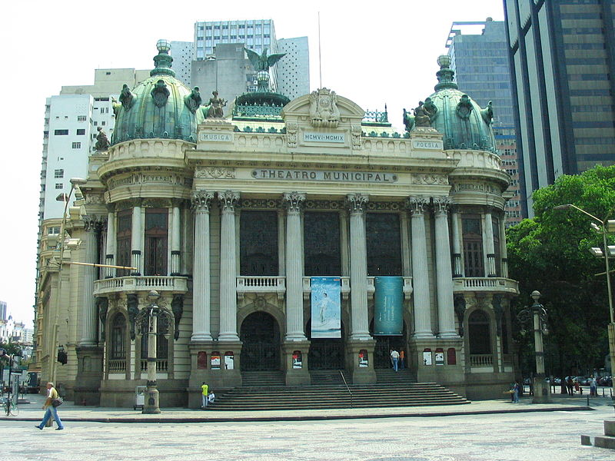
Рио-де-Жанейро

Slide 13
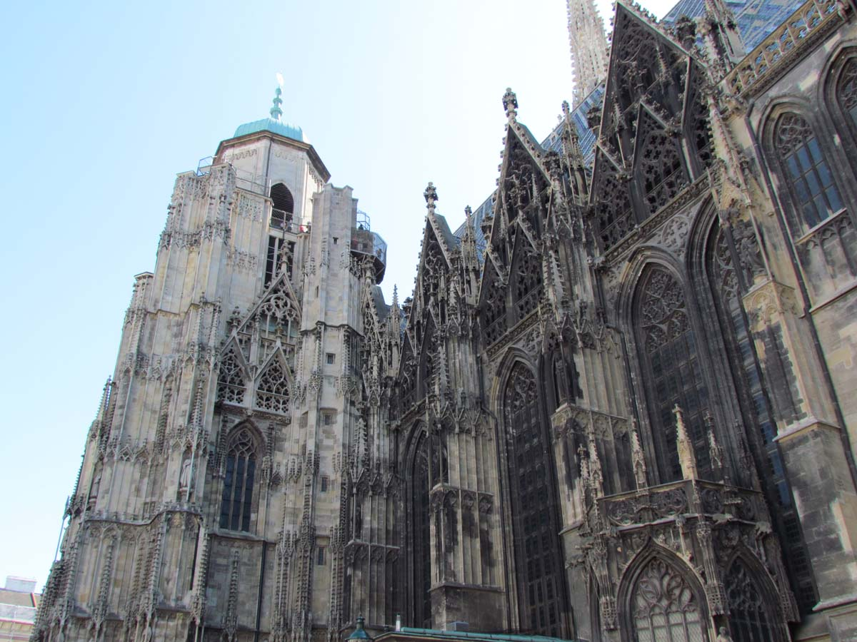
Віденська опера

